Slide 1
SAC算法
陆新蓬
2024.11

Slide 2
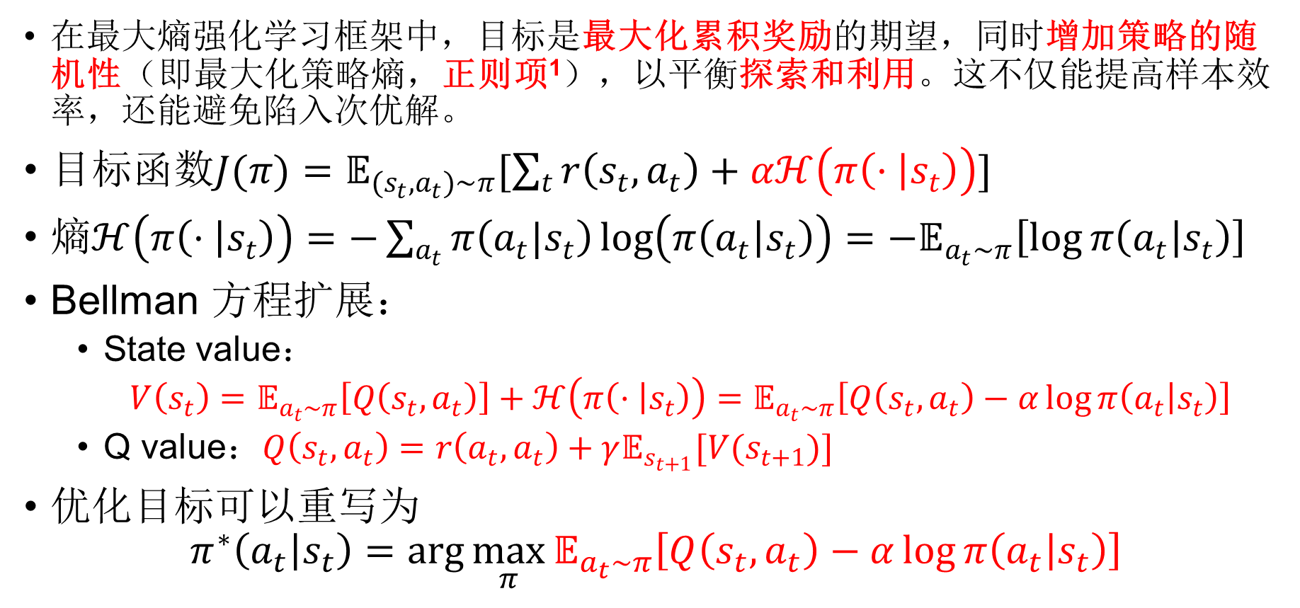
最大熵强化学习框架
在最大熵强化学习框架中，目标是最大化累积奖励的期望，同时增加策略的随机性（即最大化策略熵，正则项¹），以平衡探索和利用。这不仅能提高样本效率，还能避免陷入次优解。
目标函数$J(π)=𝔼_{(s_{t},a_{t})\sim π}[\sum_{t}{r\left(s_{t},a_{t}\right)+αℋ\left(π\left(· | s_{t}\right)\right)]}$
熵$ℋ\left(π\left(· | s_{t}\right)\right)=−\sum_{a_{t}}{π\left(a_{t}|s_{t}\right)\log\left(π\left(a_{t} | s_{t}\right)\right)}=−𝔼_{a_{t}\sim π}\left[\log{π\left(a_{t} | s_{t}\right)}\right]$
Bellman 方程扩展：
State value：
$V\left(s_{t}\right)=𝔼_{a_{t}\sim π}\left[Q\left(s_{t},a_{t}\right)\right]+ℋ\left(π\left(· | s_{t}\right)\right)=𝔼_{a_{t}\sim π}\left[Q\left(s_{t},a_{t}\right)−α\log{π\left(a_{t} | s_{t}\right)}\right]$
Q value：$Q\left(s_{t},a_{t}\right)=r\left(a_{t},a_{t}\right)+γ𝔼_{s_{t+1}}[V(s_{t+1})]$
优化目标可以重写为
$$π^{∗}\left(a_{t} | s_{t}\right)=\arg{\max_{π}{𝔼_{a_{t}\sim π}\left[Q\left(s_{t},a_{t}\right)−α\log{π\left(a_{t} | s_{t}\right)}\right]}}$$
1 正则化是一种在优化目标中添加附加约束项的方法。例如，L2 正则化会限制模型参数的大小，避免过拟合。

Slide 3
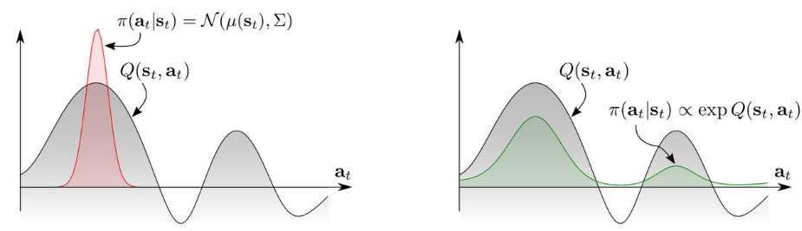
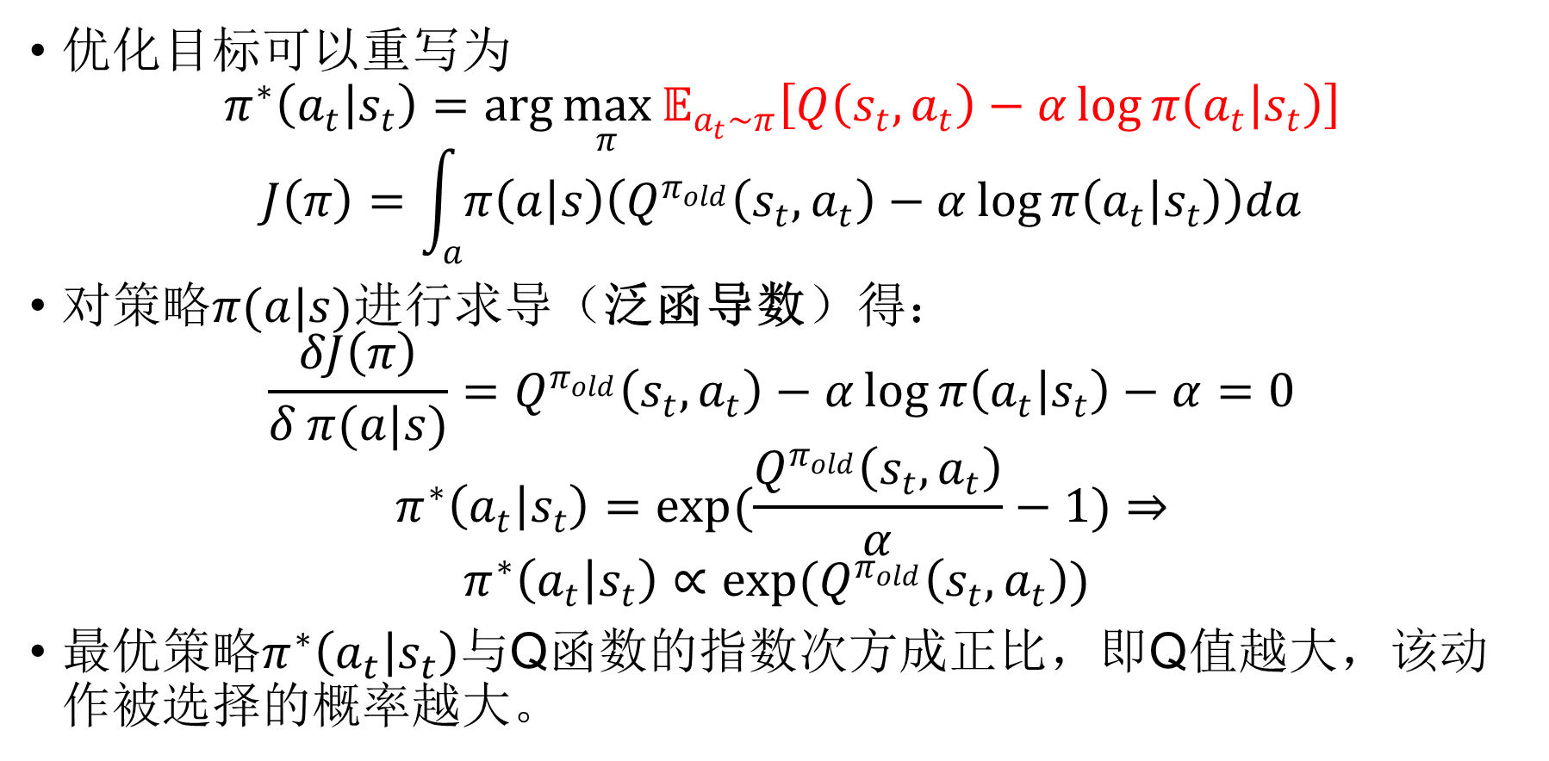
最大熵强化学习框架
优化目标可以重写为
$$π^{∗}\left(a_{t} | s_{t}\right)=\arg{\max_{π}{𝔼_{a_{t}\sim π}\left[Q\left(s_{t},a_{t}\right)−α\log{π\left(a_{t} | s_{t}\right)}\right]}}$$
$$J\left(π\right)=\int_{a}{π\left(a | s\right)\left(Q^{π_{old}}\left(s_{t},a_{t}\right)−α\log{π\left(a_{t} | s_{t}\right)}\right)da}$$
对策略$π(a|s)$进行求导（泛函导数）得：
$$\frac{δJ\left(π\right)}{δ π(a|s)}=Q^{π_{old}}\left(s_{t},a_{t}\right)−α\log{π\left(a_{t} | s_{t}\right)}−α=0$$
$$π^{∗}\left(a_{t} | s_{t}\right)=\exp{(\frac{Q^{π_{old}}\left(s_{t},a_{t}\right)}{α}−1)⇒}$$
$$π^{∗}\left(a_{t} | s_{t}\right)∝\exp{(Q^{π_{old}}\left(s_{t},a_{t}\right)) }$$
最优策略$π^{∗}\left(a_{t} | s_{t}\right)$与Q函数的指数次方成正比，即Q值越大，该动作被选择的概率越大。

Slide 4
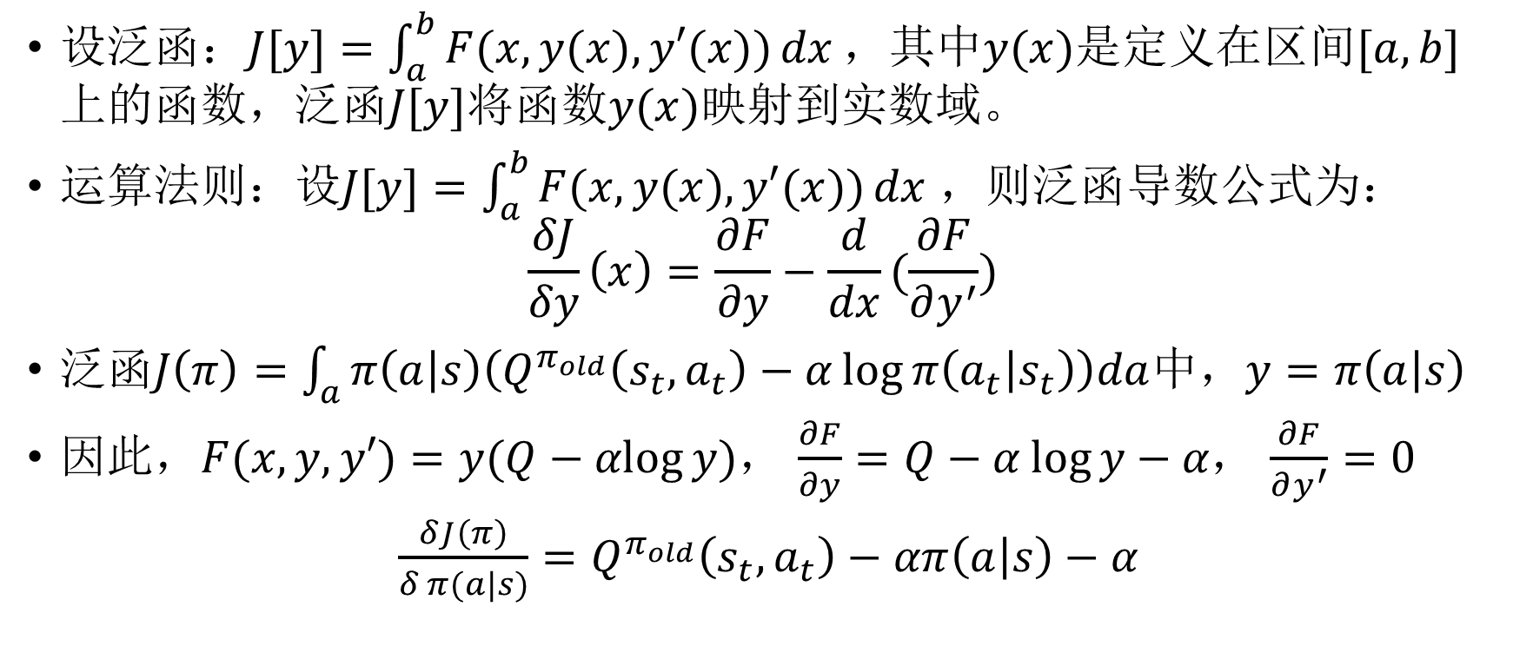
泛函导数
设泛函：$J[y]=\int_{a}^{b}{F(x,y(x),y′(x)) dx}，$其中$y(x)$是定义在区间$[a,b]$上的函数，泛函$J[y]$将函数$y(x)$映射到实数域。
运算法则：设$J[y]=\int_{a}^{b}{F(x,y(x),y′(x)) dx}$，则泛函导数公式为：
$$\frac{δJ}{δy}\left(x\right)=\frac{∂F}{∂y}−\frac{d}{dx}(\frac{∂F}{∂y^{′}})$$
泛函$J\left(π\right)=\int_{a}{π\left(a | s\right)\left(Q^{π_{old}}\left(s_{t},a_{t}\right)−α\log{π\left(a_{t} | s_{t}\right)}\right)da}$中，$y=π\left(a | s\right)$
因此，$F(x,y,y′)=y(Q−αlog⁡y)，$ $\frac{∂F}{∂y}=Q−α\log{y}−α，$ $\frac{∂F}{∂y^{′}}=0$
$\frac{δJ\left(π\right)}{δ π(a|s)}=Q^{π_{old}}\left(s_{t},a_{t}\right)−απ\left(a | s\right)−α$

Slide 5
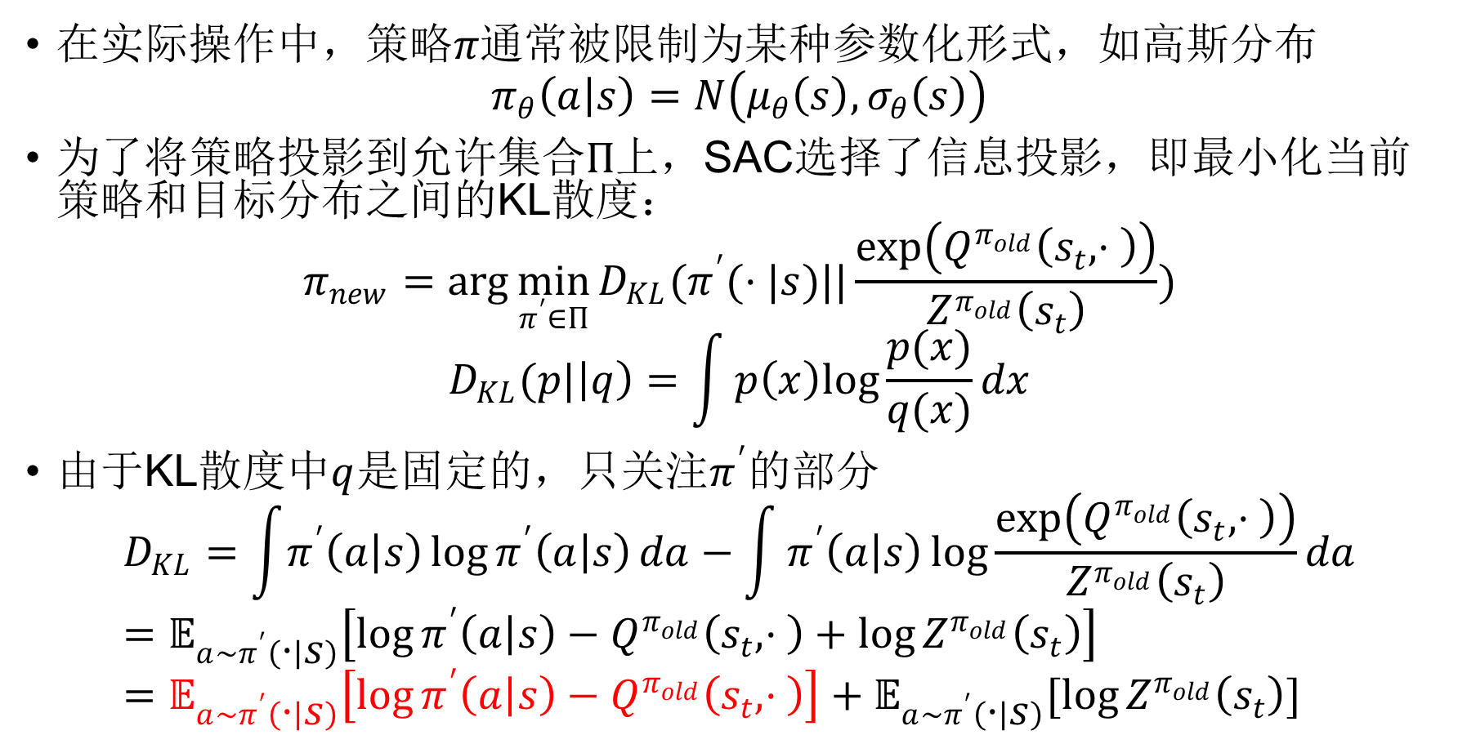
最大熵强化学习框架
在实际操作中，策略𝜋通常被限制为某种参数化形式，如高斯分布
$$π_{θ}\left(a | s\right)=N\left(μ_{θ}\left(s\right),σ_{θ}\left(s\right)\right)$$
为了将策略投影到允许集合$Π$上，SAC选择了信息投影，即最小化当前策略和目标分布之间的KL散度：
$$π_{new}=\arg{\min_{π^{′}∈Π}{D_{KL}(π^{′}(·|s)||\frac{\exp\left(Q^{π_{old}}\left(s_{t},· \right)\right)}{Z^{π_{old}}\left(s_{t}\right)})}}$$
$$D_{KL}(p|\left|q\right)=\int{p\left(x\right)log\frac{p(x)}{q(x)}dx}$$
由于KL散度中$q$是固定的，只关注$π^{′}$的部分
$$D_{KL}=\int{π^{′}\left(a | s\right)\log{π^{′}\left(a | s\right)}da}−\int{π^{′}\left(a | s\right)\log{\frac{\exp\left(Q^{π_{old}}\left(s_{t},· \right)\right)}{Z^{π_{old}}\left(s_{t}\right)}}}da=𝔼_{a\sim π^{′}\left(· | s\right)}\left[\log{π^{′}\left(a | s\right)−Q^{π_{old}}\left(s_{t},· \right)+\log{Z^{π_{old}}\left(s_{t}\right)}}\right]=𝔼_{a\sim π^{′}\left(· | s\right)}\left[\log{π^{′}\left(a | s\right)−Q^{π_{old}}\left(s_{t},· \right)}\right]+𝔼_{a\sim π^{′}\left(· | s\right)}[\log{Z^{π_{old}}\left(s_{t}\right)}]$$

Slide 6
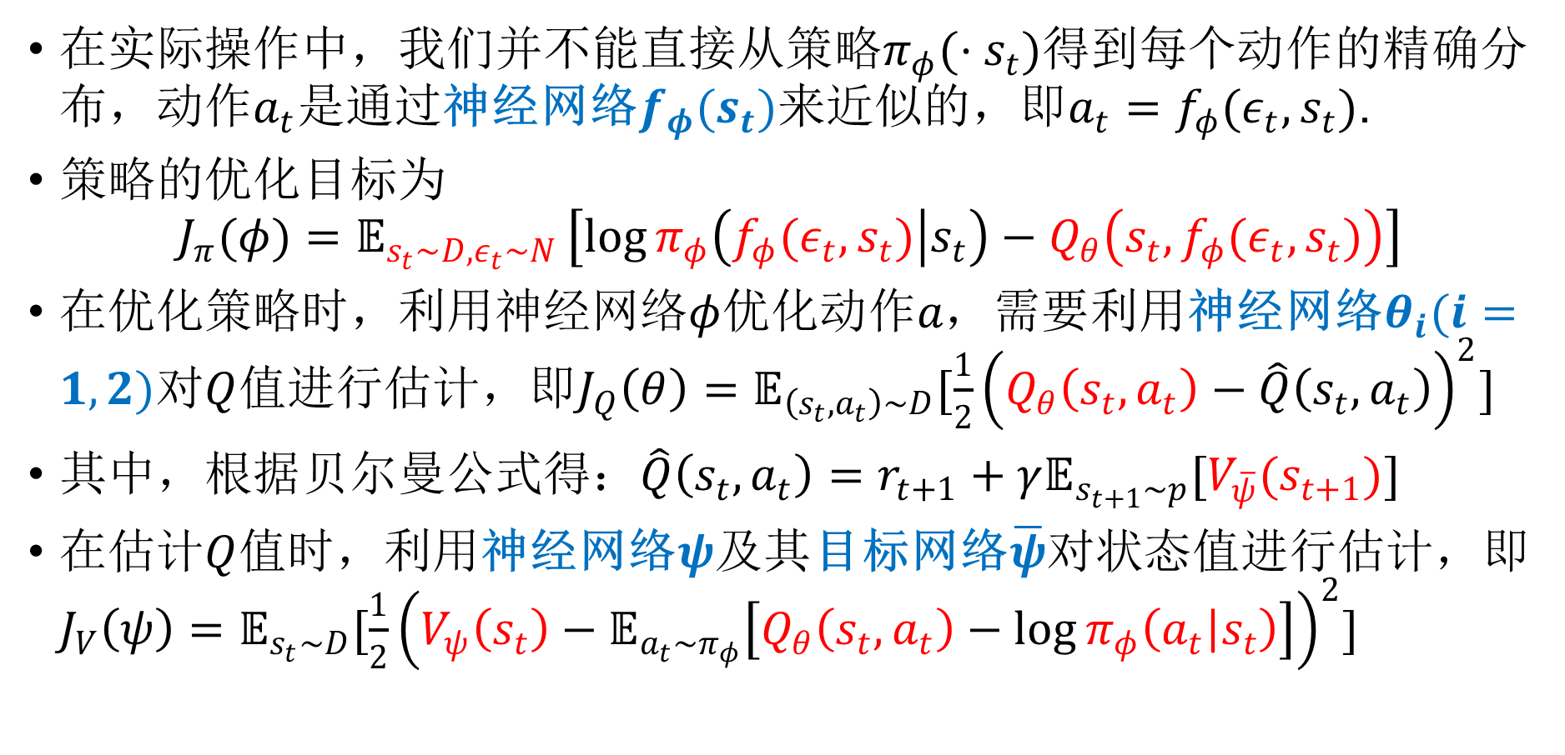
最大熵强化学习框架
在实际操作中，我们并不能直接从策略$π_{φ}(⋅s_{t})$得到每个动作的精确分布，动作$a_{t}$是通过神经网络$f_{φ}(s_{t})$来近似的，即$a_{t}=f_{φ}(ε_{t},s_{t})$.
策略的优化目标为
$$J_{π}(φ)=𝔼_{s_{t}\sim D,ε_{t}\sim N }\left[\log{π_{φ}\left(f_{φ}(ε_{t},s_{t}) | s_{t}\right)−Q_{θ}\left(s_{t},f_{φ}(ε_{t},s_{t})\right)}\right]$$
在优化策略时，利用神经网络$φ$优化动作$a，$需要利用神经网络$θ_{i}(i=1,2)$对$Q$值进行估计，即$J_{Q}\left(θ\right)=𝔼_{\left(s_{t},a_{t}\right)\sim D}[\frac{1}{2}{\left(Q_{θ}\left(s_{t},a_{t}\right)−\hat{Q}\left(s_{t},a_{t}\right)\right)}^{2}]$
其中，根据贝尔曼公式得：$\hat{Q}\left(s_{t},a_{t}\right)=r_{t+1}+γ𝔼_{s_{t+1}\sim p}[V_{\overline{ψ}}(s_{t+1})]$
在估计$Q$值时，利用神经网络$ψ及其$目标网络$\overline{ψ}$对状态值进行估计，即$J_{V}\left(ψ\right)=𝔼_{s_{t}\sim D}[\frac{1}{2}{\left(V_{ψ}\left(s_{t}\right)−𝔼_{a_{t}\sim π_{φ}}\left[Q_{θ}\left(s_{t},a_{t}\right)−\log{π_{φ}\left(a_{t} | s_{t}\right)}\right]\right)}^{2}]$

Slide 7
SAC(Soft Actor-Critic)
随机Actor的off-policy最大熵深度强化学习
挑战：高采样复杂度（on-policy）和脆弱的收敛性质，需要细致的超参数调整
目标：在连续状态和动作空间下，最大化预期回报的同时最大化熵，采样高效且方法很稳定，达到sota
方法：将off-policy ac训练和随机actor结合，最大熵强化学习（目标函数），在探索和鲁棒性熵提供改进
三部分：1.具有独立策略和价值函数的AC架构；2.允许用先前收集的数据以提高效率的off-policy公式；3.以实现稳定性和探索性的熵最大化

Slide 8
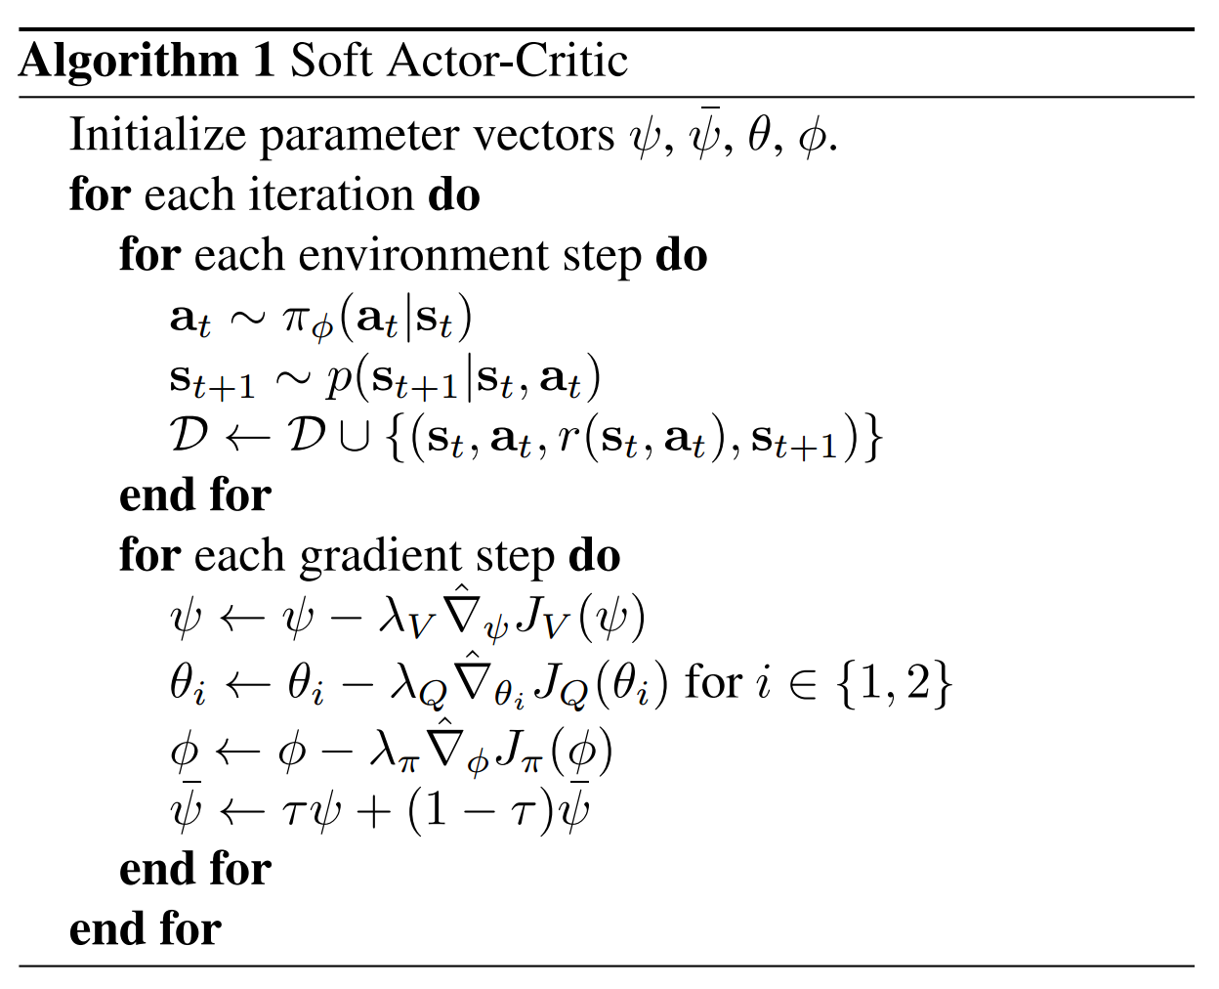
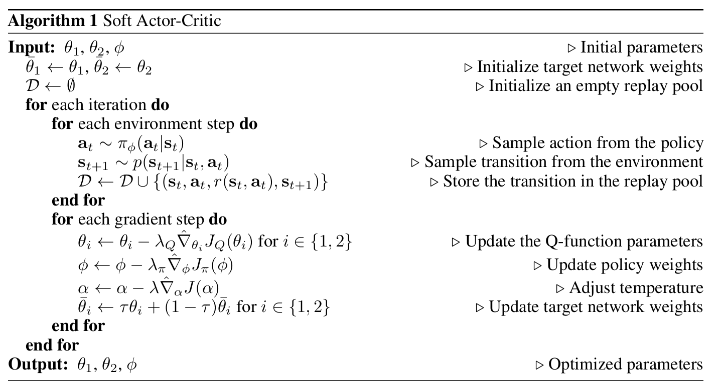


SAC(Soft Actor-Critic)
Critic
Actor

Slide 9

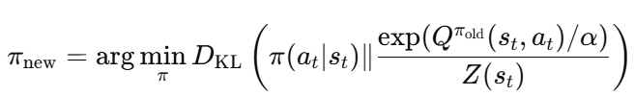
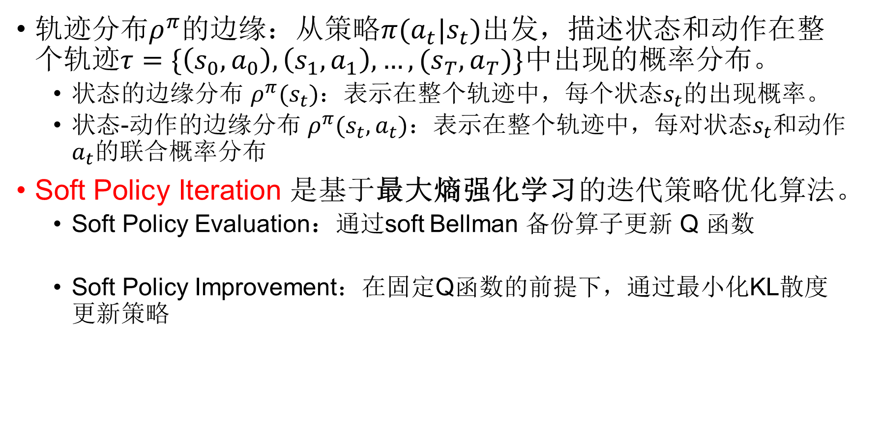
SAC(Soft Actor-Critic)
轨迹分布$ρ^{π}$的边缘：从策略$π(a_{t}|s_{t})$出发，描述状态和动作在整个轨迹$τ=\{\left(s_{0},a_{0}\right),\left(s_{1},a_{1}\right),…,(s_{T},a_{T})\}$中出现的概率分布。
状态的边缘分布 $ρ^{π}(s_{t})$：表示在整个轨迹中，每个状态$s_{t}$的出现概率。
状态-动作的边缘分布 $ρ^{π}(s_{t}, a_{t})$：表示在整个轨迹中，每对状态$s_{t}$和动作$a_{t}$的联合概率分布
Soft Policy Iteration 是基于最大熵强化学习的迭代策略优化算法。
Soft Policy Evaluation：通过soft Bellman 备份算子更新 Q 函数
Soft Policy Improvement：在固定Q函数的前提下，通过最小化KL散度更新策略

Slide 10

SAC(Soft Actor-Critic)
从Soft Policy Iteration到Soft Actor-Critic
关系：SAC是前者的具体实现，训练过程也包括策略评估和策略改进
区别：
1. 具体实现方式上，SPI是一个通用的理论框架，SAC是一个实例化算法，包括具体的网络结构和更新方式；
2. 值函数估计上， SAC中值函数使用双Q网络减少高估问题，SPI没有
3. 策略更新上，SAC 使用参数化的神经网络来表示策略，通过梯度下降方法更新；SPI中的策略更新只有理论推导，可以有不同的实现形式。
从SPI到SAC的转换：通过将策略评估（Q 网络更新）和策略改进（策略网络更新）解耦，形成了 Actor-Critic 结构
策略评估(Critic)：使用神经网络近似 Q 函数，通过最小化 TD 误差更新 Q 网络：
策略改进(Actor)：通过最大化目标更新策略网络：

Slide 11
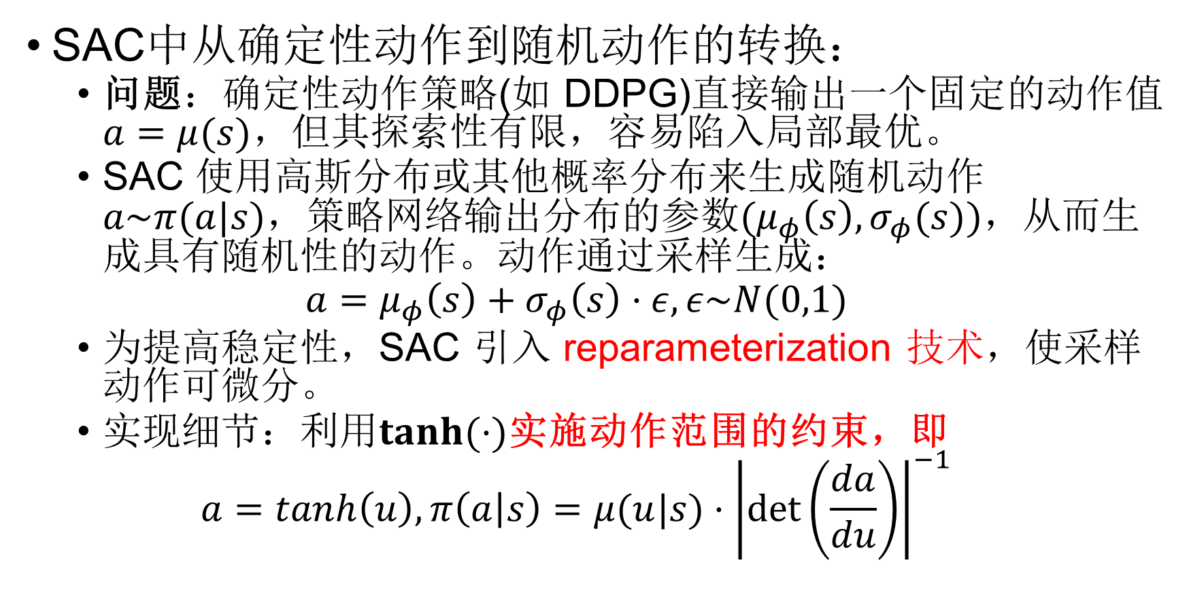
SAC(Soft Actor-Critic)
SAC中从确定性动作到随机动作的转换：
问题：确定性动作策略(如 DDPG)直接输出一个固定的动作值$a=μ(s)$，但其探索性有限，容易陷入局部最优。
SAC 使用高斯分布或其他概率分布来生成随机动作$a\sim π(a|s)，$策略网络输出分布的参数$(μ_{φ}\left(s\right),σ_{φ}(s))$，从而生成具有随机性的动作。动作通过采样生成：
$$a=μ_{φ}\left(s\right)+σ_{φ}\left(s\right)·ε,ε\sim N(0,1)$$
为提高稳定性，SAC 引入 reparameterization 技术，使采样动作可微分。
实现细节：利用$tanh(·)$实施动作范围的约束，即
$$a=tanh\left(u\right),π\left(a | s\right)=μ(u|s)·{\left|det\left(\frac{da}{du}\right)\right|}^{−1}$$

Slide 12
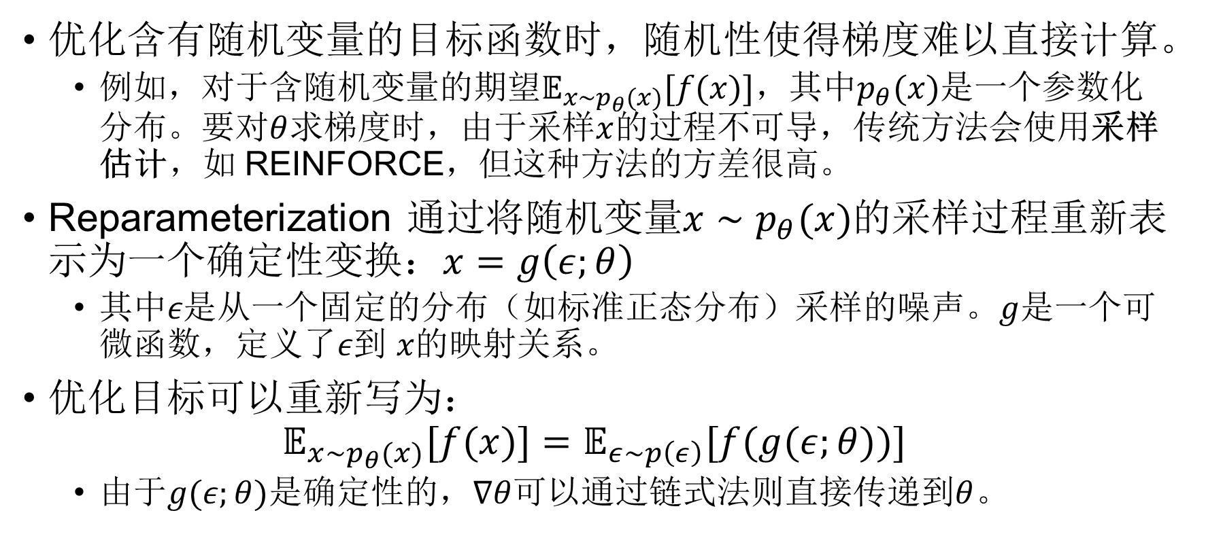
Reparameterization 技术
优化含有随机变量的目标函数时，随机性使得梯度难以直接计算。
例如，对于含随机变量的期望$𝔼_{x∼p_{θ}(x)}[f(x)]$，其中$p_{θ}(x)$是一个参数化分布。要对$θ$求梯度时，由于采样$x$的过程不可导，传统方法会使用采样估计，如 REINFORCE，但这种方法的方差很高。
Reparameterization 通过将随机变量$x∼p_{θ}(x)$的采样过程重新表示为一个确定性变换：$x=g\left(ε;θ\right)$
其中𝜖是从一个固定的分布（如标准正态分布）采样的噪声。𝑔是一个可微函数，定义了𝜖到 𝑥的映射关系。
优化目标可以重新写为：
$$𝔼_{x∼p_{θ}(x)}[f(x)]=𝔼_{ε∼p\left(ε\right)}[f(g(ε;θ))]$$
由于$g(ε;θ)$是确定性的，$∇θ$可以通过链式法则直接传递到$θ$。

Slide 13
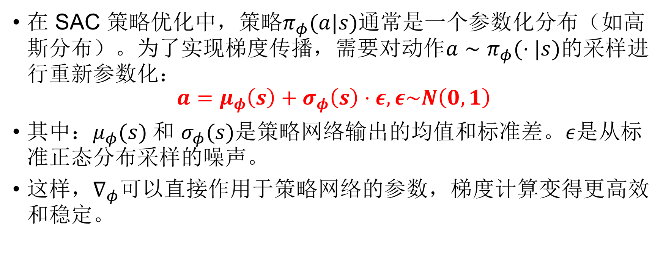
Reparameterization 技术
在 SAC 策略优化中，策略$π_{φ}(a|s)$通常是一个参数化分布（如高斯分布）。为了实现梯度传播，需要对动作$a∼π_{φ}(⋅|s)$的采样进行重新参数化：
$$a=μ_{φ}\left(s\right)+σ_{φ}\left(s\right)⋅ε, ε\sim N\left(0, 1\right)$$
其中：$μ_{φ}(s)$和 $σ_{φ}(s)$是策略网络输出的均值和标准差。$ε$是从标准正态分布采样的噪声。
这样，$∇_{φ}$可以直接作用于策略网络的参数，梯度计算变得更高效和稳定。

Slide 14
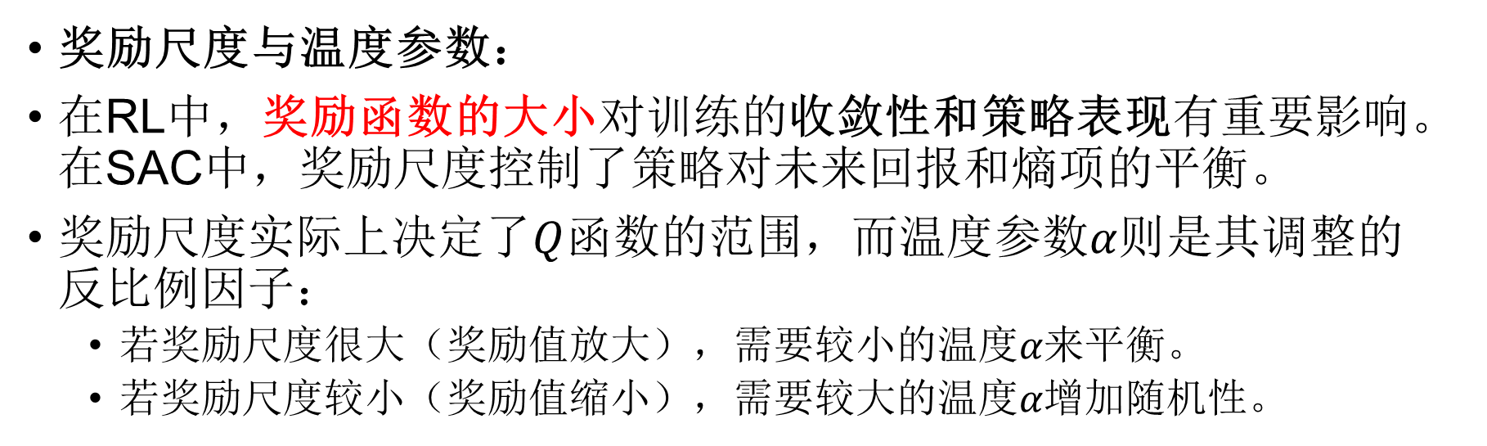
SAC(Soft Actor-Critic)
奖励尺度与温度参数：
在RL中，奖励函数的大小对训练的收敛性和策略表现有重要影响。在SAC中，奖励尺度控制了策略对未来回报和熵项的平衡。
奖励尺度实际上决定了$Q$函数的范围，而温度参数𝛼则是其调整的反比例因子：
若奖励尺度很大（奖励值放大），需要较小的温度𝛼来平衡。
若奖励尺度较小（奖励值缩小），需要较大的温度𝛼增加随机性。

Slide 15
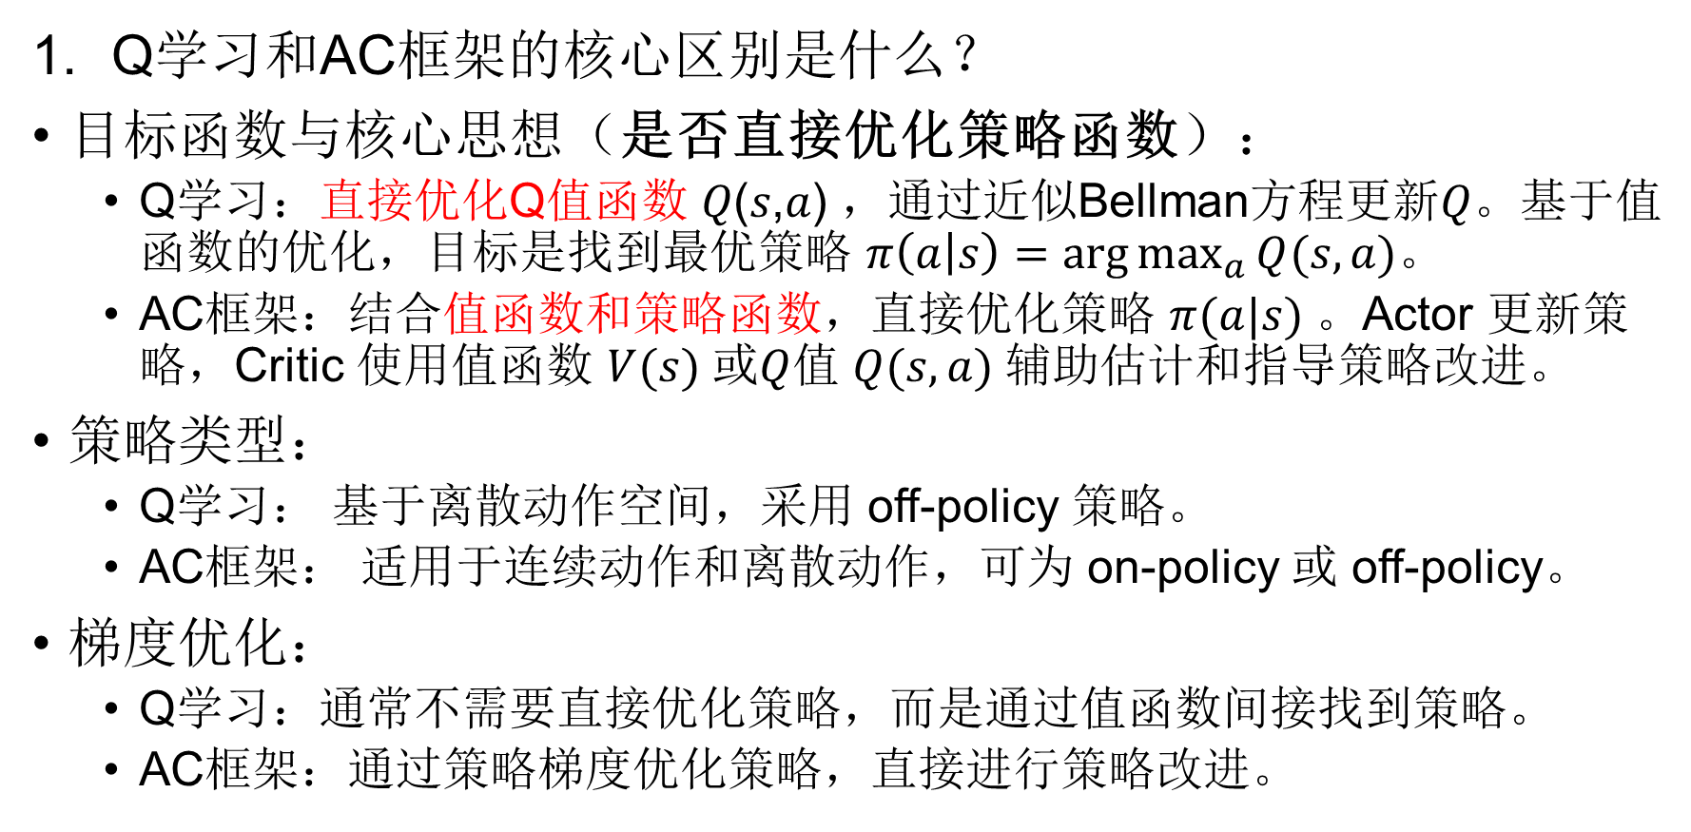
总结1
Q学习和AC框架的核心区别是什么？
目标函数与核心思想（是否直接优化策略函数）：
Q学习：直接优化Q值函数 𝑄(𝑠,𝑎) ，通过近似Bellman方程更新𝑄。基于值函数的优化，目标是找到最优策略 $π\left(a | s\right)=\arg{\max_{a}{Q(s,a)}}$。
AC框架：结合值函数和策略函数，直接优化策略 $π(a|s)$。Actor 更新策略，Critic 使用值函数 $V(s)$或$Q$值 $Q(s,a)$辅助估计和指导策略改进。
策略类型：
Q学习： 基于离散动作空间，采用 off-policy 策略。
AC框架： 适用于连续动作和离散动作，可为 on-policy 或 off-policy。
梯度优化：
Q学习：通常不需要直接优化策略，而是通过值函数间接找到策略。
AC框架：通过策略梯度优化策略，直接进行策略改进。

Slide 16
总结2
2. 几个经典算法的总结。
算法 | On/off policy | 特点 | 高估/高方差问题解决方法
DQN | Off-policy | 离散动作空间；基于Q函数（无策略函数）；引入经验回放和目标网络（Rainbow） | 经验回放缓解样本相关性；目标网络解决高估问题
DDPG | Off-policy | 连续动作空间；基于Actor-Critic(优化 Q 函数以指导策略改进)；引入经验回放和目标网络 | 经验回放缓解样本相关性；目标网络解决高估问题；动作加入噪声降低策略波动
TD3 | Off-policy | 对DDPG的改进；基于Actor-Critic(优化 Q 函数以指导策略改进)；引入经验回放和双重Q网络，取最小值；目标策略平滑；降低网络更新频率 | 双重Q网络缓解高估问题；目标策略平滑减少策略的波动
PPO | On-policy | 对A2C算法的改进；基于Actor-Critic(估计优势函数以指导策略改进)；改进策略梯度方法；重要性采样；裁剪损失函数或KL散度损失 | 信任域约束限制策略更新步长，降低高方差；正则化增强训练稳定性
SAC | Off-policy | 连续动作空间；基于Actor-Critic(优化 Q 函数以指导策略改进)；基于最大熵强化学习(熵正则化)；引入经验回放和目标网络；重参数化技术 | 引入熵正则化增加策略随机性；目标网络减少高估；重参数化技术减少梯度估计方差

